Slide 1
АДМИНИСТРАЦИЯ ГОРОДСКОГО ОКРУГА МЫТИЩИ МОСКОВСКОЙ ОБЛАСТИ УПРАВЛЕНИЕ ОБРАЗОВАНИЯ Муниципальное бюджетное общеобразовательное учреждение «Средняя общеобразовательная школа № 24 имени 9-ой Гвардейской Краснознаменной стрелковой дивизии»
Тема: «Логопедическое занятие по лексической теме: «Одежда».
Подготовила: Учитель-логопед Котовская Е.Н.
Мытищи 2022

Slide 2
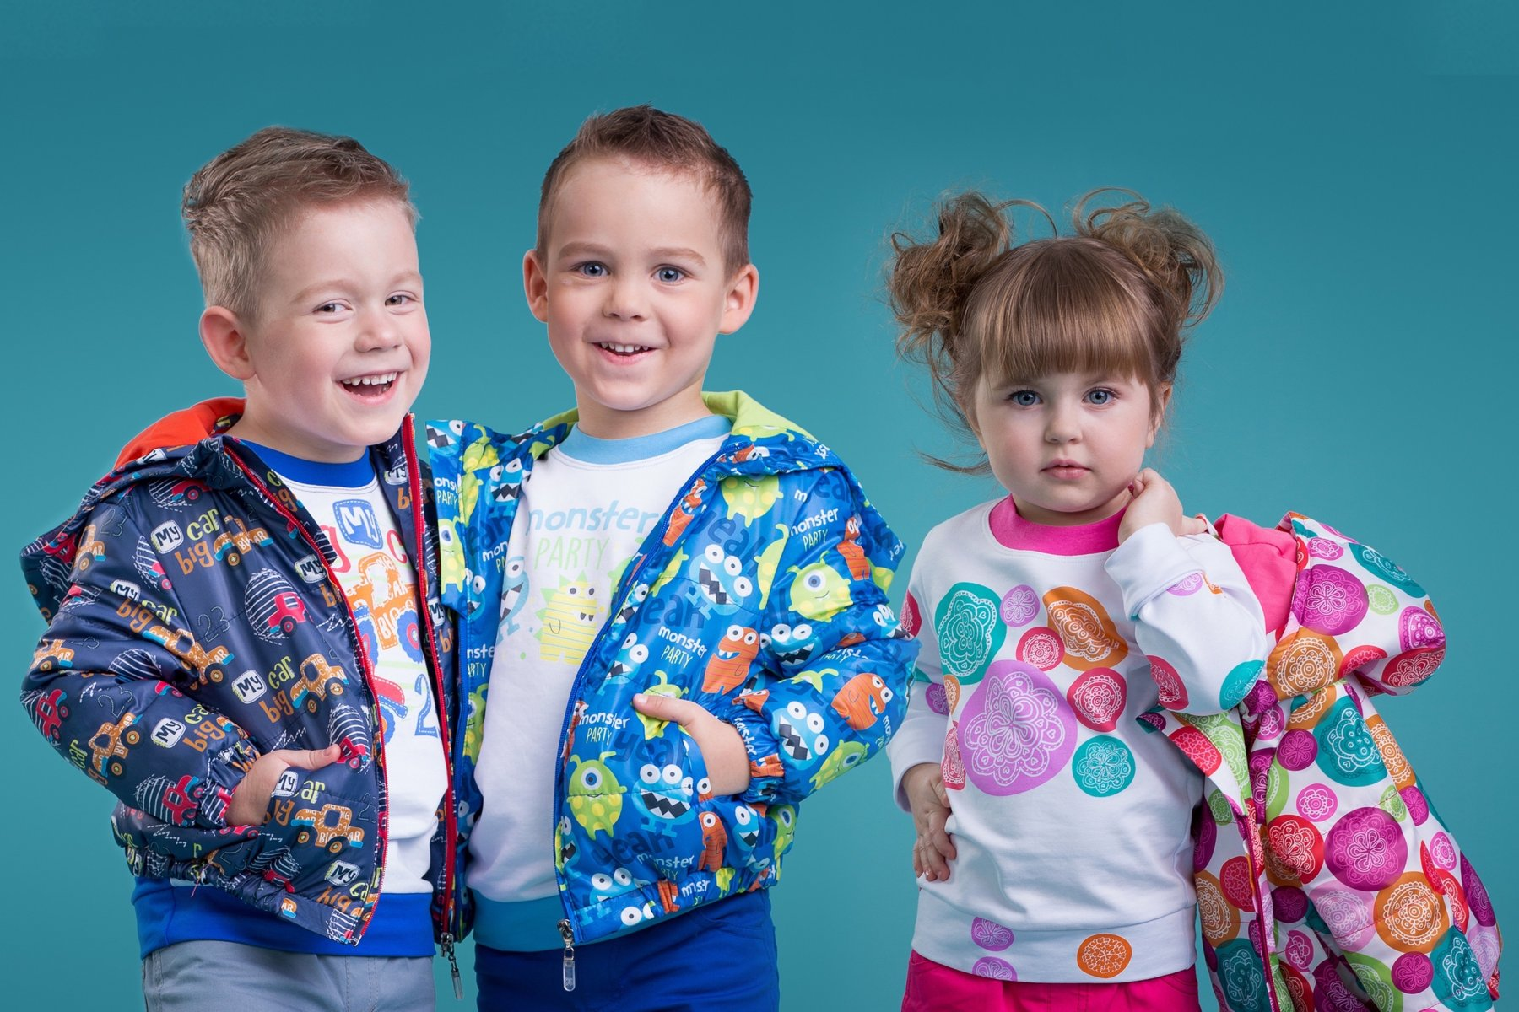

Slide 3
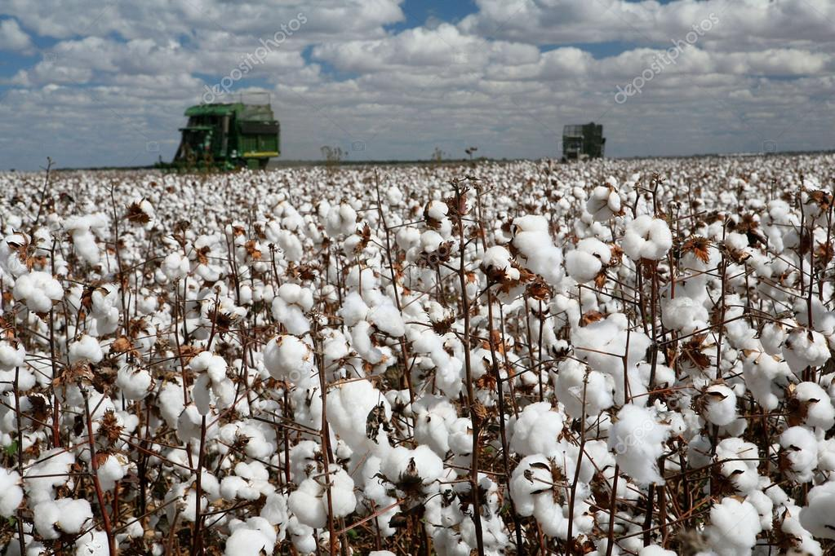

Slide 4
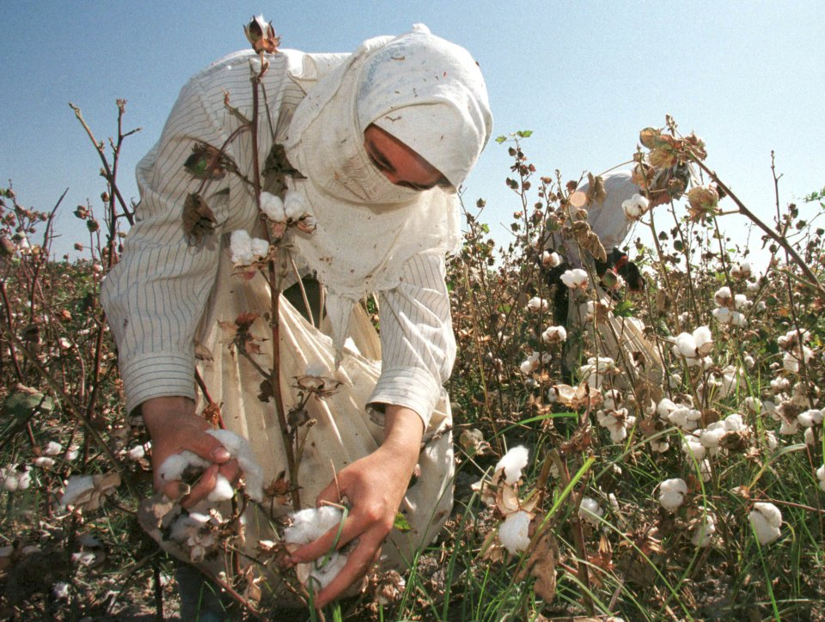

Slide 5
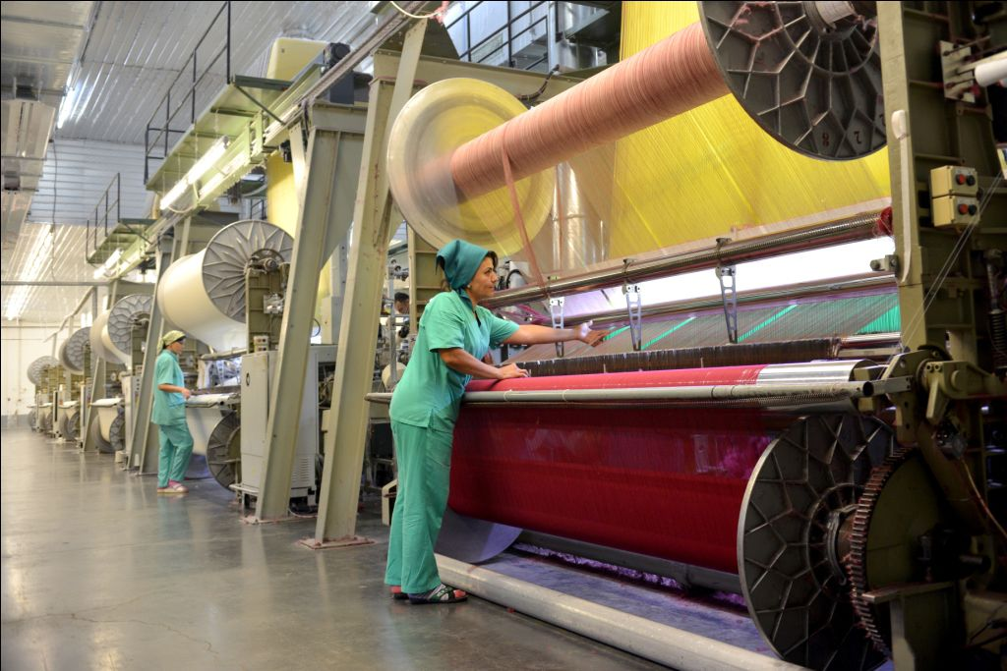

Slide 6
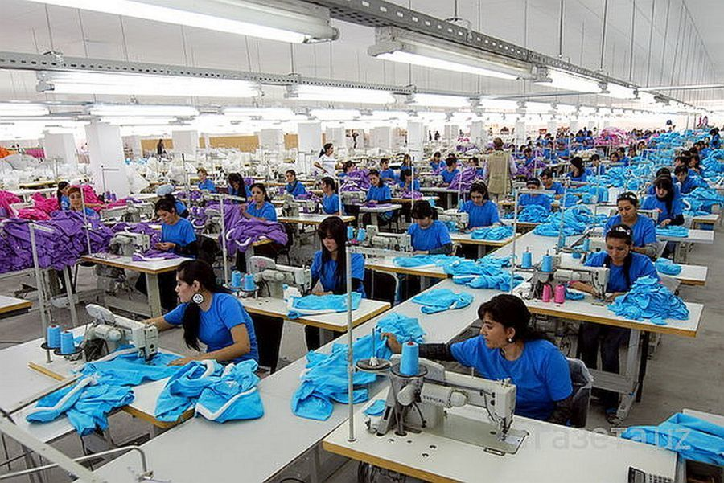

Slide 8
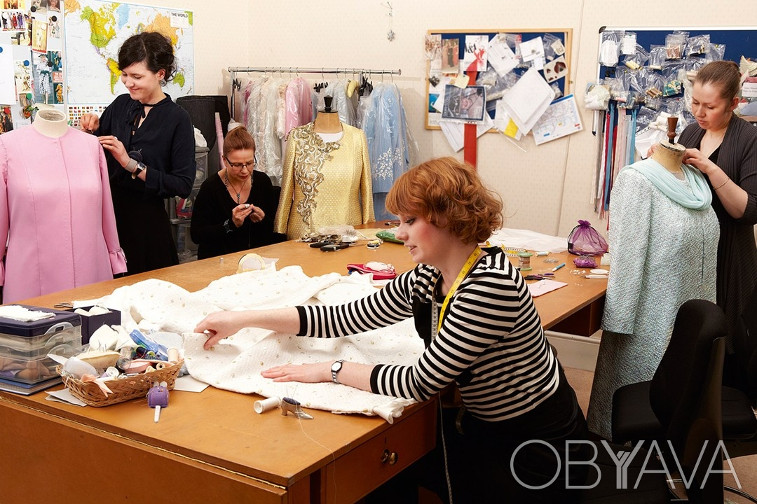

Slide 9
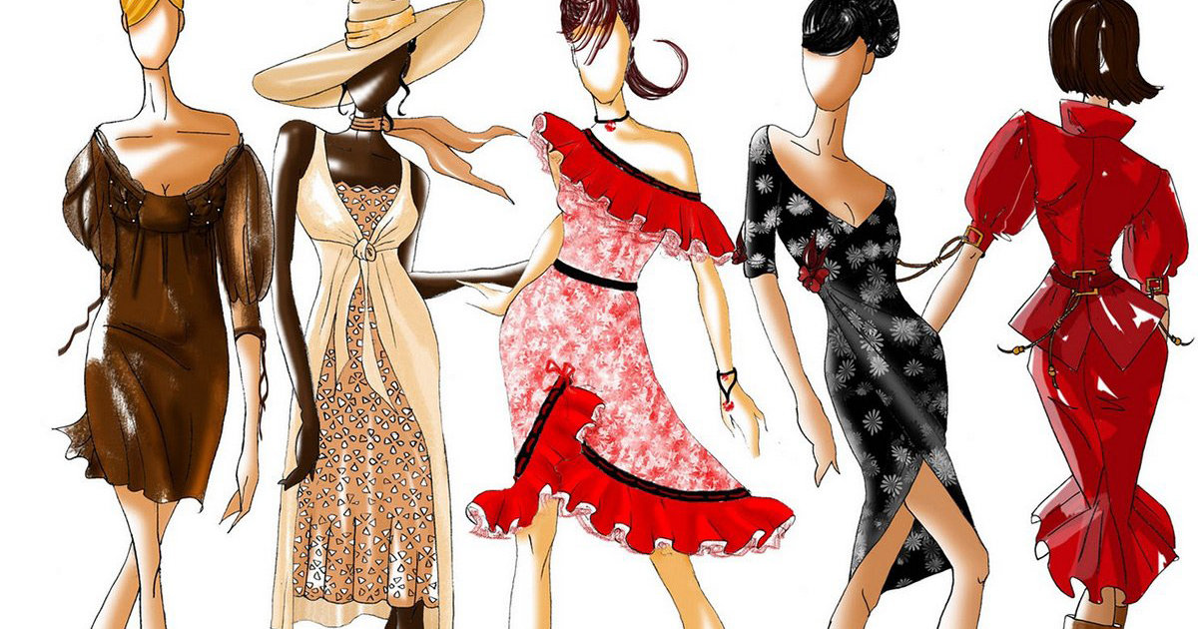

Slide 11
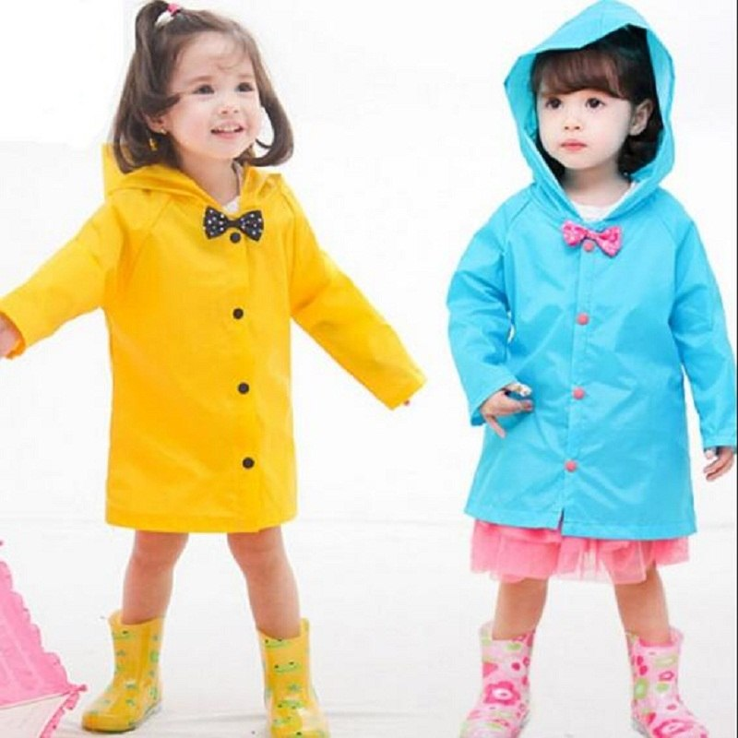

Slide 12
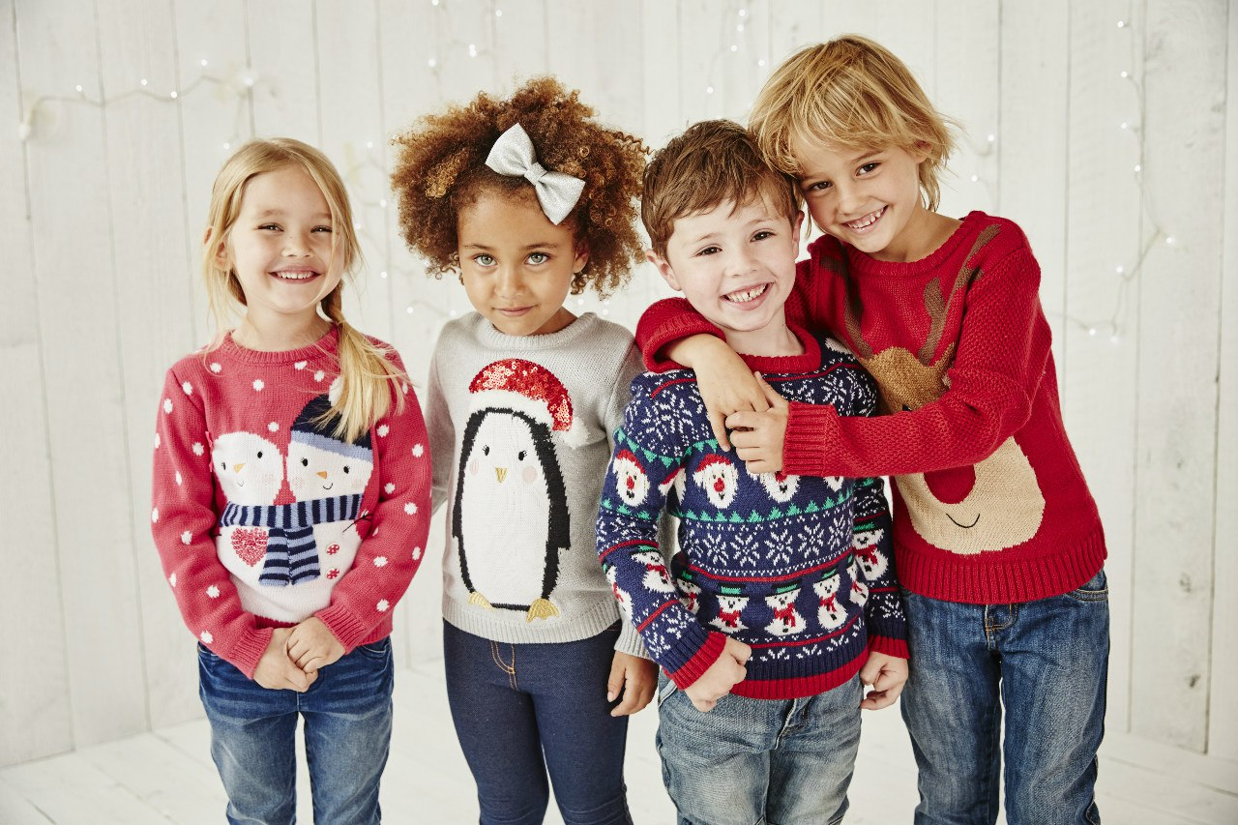

Slide 15
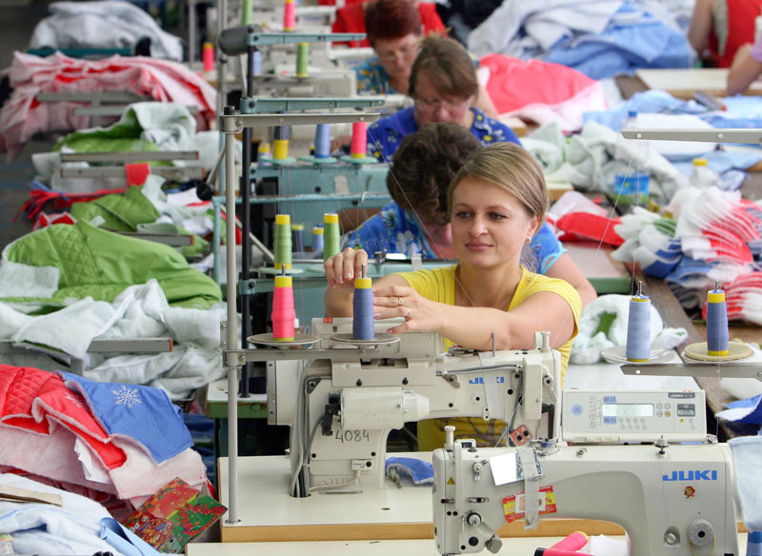

Slide 16
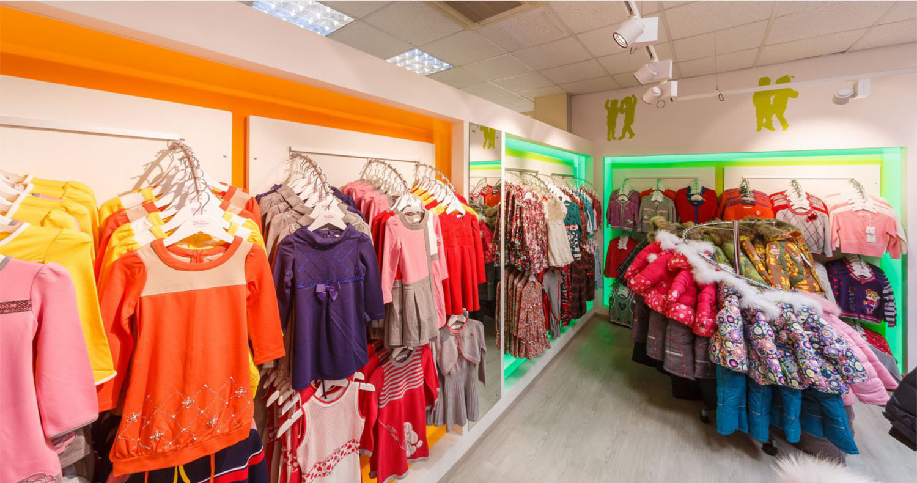

Slide 17
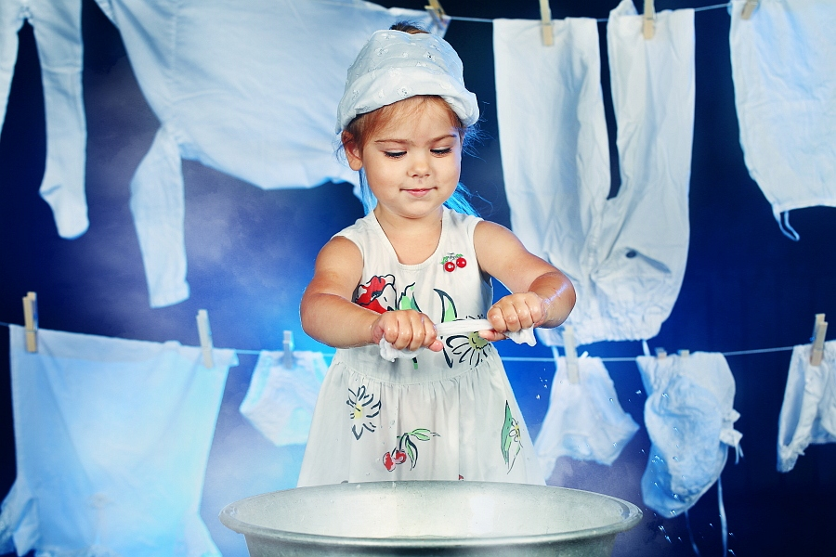

Slide 18
